Slide 1
Поход
в музыкальный театр

Slide 2
Музыкальный театр

Slide 3
Правила поведения в театре
Вести себя тихо, не мешать другим смотреть спектакль
Правила поведения в инструкции
Мамины советы
В театре нельзя заниматься посторонними вещами – есть, пить, разговаривать.
Надо смотреть и слушать то, что показывают артисты.
Вредные советы

Slide 4
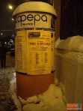
Афиша

Slide 5
О каком произведении пойдет речь на уроке?

Slide 6
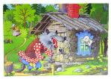
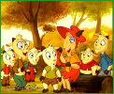
М. Коваль
опера
«Волк и семеро козлят»

Slide 7
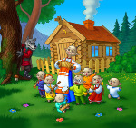

Slide 8
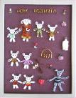
Топтушка
Всезнайка
Болтушка
Дразнилка
Малышка
Бодайка
Мазилка

